Slide 1
الفصل الثاني
الواجهة الرسومية في فيجوال سي ++ : أدوات التحكم (2)
مادة برمجة حاسب (2)
دكتور/ أسامة حسام الدين

Slide 2
خصائص صندوق القائمة

Slide 3
تذكير بالحلقات التكرارية
توفر C++ عدداً من أساليب التكرار (حلقات) التي تستخدم لتكرار أجزاء من البرنامج قدر ما تدعو الحاجة، لتحديد عدد مرات تكرار الحلقة تفحص كل حلقات C++ ما إذا كان تعبير ما يساوى صحيح (true) أو خطأ (false) يبلغها هذا ما إذا كان عليها التكرار مرة إضافية أخرى أو التوقف فوراً.
هنالك ثلاثة أنواع من الحلقات في C+ +:-
do
while
For
عادة لا تعرف الحلقات do و while عدد مرات تكرار الحلقة. لكن في الحلقة for يكون عدد مرات تنفيذ الحلقة مذكوراً عادة في بدايتها.

Slide 4
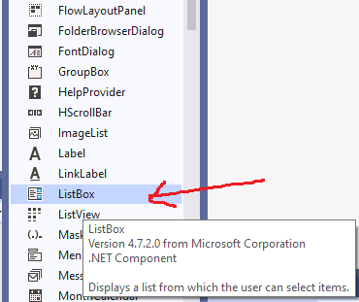
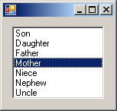
خصائص صندوق القائمة
اهم خصائص صندوق القائمة
خاصية items وبالضغط عليها يمكن إضافة عناصر القائمة كما بالشكل.
خاصية SelectionMode بشكل افتراضي هو موضوع عند اختيار واحد
One وتعني اختيار عنصر واحد فقط
Multiple وتعني اختيار اكثر من عنصر
خاصية sorted لترتيب العناصر ابجديا أو تصاعدي

Slide 5

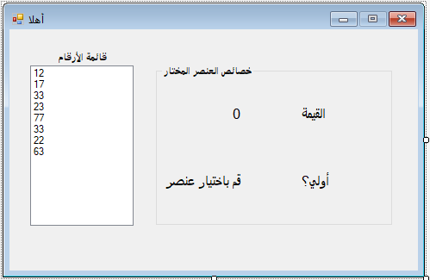
مثال استخدام الحلقات التكرارية وصندوق القائمة
البرنامج بشكل عام يعرض قائمة من الأرقام
إذا ضغط المستخدم على احد الأرقام يعرض قيمته في حقل "القيمة"
إذا كان الرقم المختار عدد أولى (يقبل القسمة على نفسه فقط) سيتم كتابة نعم جانب الحقل "أولى؟"
إذا لم يكن العدد اولي سيتم كتابة "لا" بجوار الحقل "أولي؟".

Slide 6
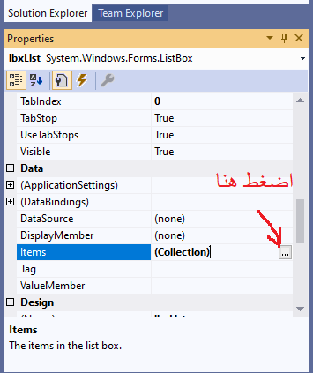
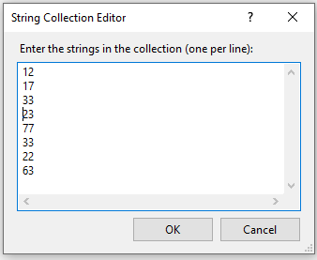
مثال استخدام الحلقات التكرارية وصندوق القائمة
افتح مشروع جديد من نوع CppCLR_Windows Project
من صندوق الأدوات أضف صندوق القائمة ListBox واكتب القائمة من الأرقام الموجودة بالشكل باستخدام خاصية items. وغير خاصية الاسم إلى lbxList
أضف صندوق التجميع GroupBox وغير خاصية النص text إلى "خصائص العنصر المختار"،
أضف اربع أدوات عنوان label كما يلي
Label1 غير النص إلى "القيمة"
Label2 غير النص إلى "أولي؟"
Label3 غير الأسم إلى lblValue والنص إلى 0
Label4 غير الاسم إلى lblPrime والنص إلى "قم باختيار عنصر"

Slide 7
مثال استخدام الحلقات التكرارية وصندوق القائمة
نختار صندوق القائمة ثم من تبويب الأحداث نختار الحدث SelectedIndexChanged وننقر نقرا مزدوجا عليه يفتح محرر الكود. نكتب الكود التالي فيه
lblValue->Text = lbxList->SelectedItem->ToString();
bool isprime = true;
int n = int::Parse(lbxList->SelectedItem->ToString());
for (int j = 2; j < n; ++j)
{
if (n % j == 0)
{
isprime = false;
break;
}
}
if (isprime)
lblPrime->Text = L"نعم";
else
lblPrime->Text = L"لا";
السطر الأول يغير النص لأداة العنوان lblValue والتي تحتوي قيمة المتغير إلى selectedItem بمعنى النص للعنصر المختار.

Slide 8
مثال استخدام الحلقات التكرارية وصندوق القائمة
هذا الجزء من البرنامج يجعل قيمة المتغير isprime عند true إذا كان n (العنصر المختار) عدد أولى prime يجعل قيمتهfalse إذا لم يكن كذلك
( الرقم الأولي هو رقم يقبل القسمة على نفسه وعلى الرقم واحد فقط).
لمعرفة ما إذا كان الرقم أولياً أم لا تتم قسمته على كل الأرقام وصولاً إلى n-1 ،
إذا قبل الرقم n القسمة على أحد هذه القيم من دون باقي فإنه لا يكون أولياً لكن
إذا قبل الرقم n القسمة على أحد هذه القيم بشكل صحيح لا داعي لإكمال الحلقة فحالما يجد البرنامج الرقم الأول الذي يقسم n بشكل صحيح يجب أن يضبط قيمة المتغير isprime عند false ويخرج فوراً من الحلقة.
bool isprime = true;
int n = int::Parse(lbxList->SelectedItem->ToString());
for (int j = 2; j < n; ++j)
{
if (n % j == 0)
{
isprime = false;
break;
}
}
if (isprime)
lblPrime->Text = L"نعم";
else
lblPrime->Text = L"لا";

Slide 9

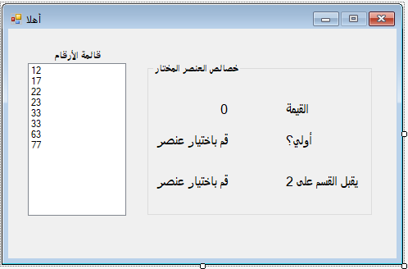
تمرين
قم بإضافة ارقام أخرى للقائمة، بحيث تكون منوعة بين الأرقام الأولية والأرقام الغير أولية
قم بإضافة عنوان لتوضيح إن كان العدد يقبل القسمة على 2 ام لا. كما في الشكل التالي.

Slide 10
خصائص صندوق الاختيار وزر الراديو

Slide 11
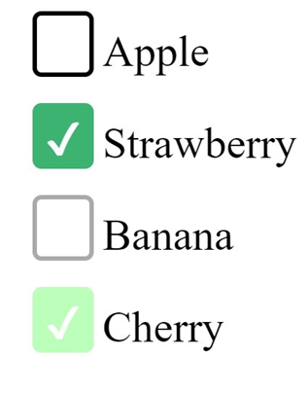
ضبط خصائص صندوق الاختيار
خصائص أداة صندوق الإختيار CheckBox : وهو أحد أدوات التحكم Controls التى يمكن رسمها على نافذة النموذج Form تتيح للمستخدم مجموعة من البدائل لإختيار بديل أو أكثر أو عدم إختيار أى بديل .( بمعنى أن المستخدم يستطيع أن يختار أى عدد منها فى نفس الوقت يستطيع أوأن يترك البدائل دون اختيار واحدة منها ).
خاصية Checked : تستخدم لمعرفة إذا ما كان صندوق الإختيار CheckBox تم اختياره أم لا وتأخذ القيمة True أو False .
خاصية Text : تستخدم لمعرفة أو ضبط النص الظاهر على أداة صندوق الإختيار CheckBox.
خاصية Visible : معرفة أو تحديد قيمة معينة تبين ما إذا كانت الأداة مرئية أو غير مرئية وتأخذ هذه الخاصية القيمة Trueأو False

Slide 12
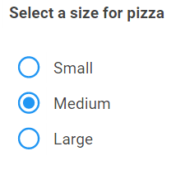
ضبط خصائص زر الراديو
خصائص أداة زر الراديوRadioButton : وهو أحد أدوات التحكم Controls التى يمكن رسمها على نافذة النموذج Form تتيح للمستخدم مجموعة من البدائل لإختيار واحدة منها فقط لا أكثر ولا أقل . بمعنى أن المستخدم يجب أن يختار بديل واحد فقط ولا يستطيع أن يترك البدائل دون اختيار واحدة منها .
خاصية Checked : تستخدم لمعرفة إذا ما كان زر إختيار بديل واحد RadioButton تم اختياره أم لا وتأخذ القيمة True أو False .
خاصية Text : تستخدم لمعرفة أو ضبط النص الظاهر على أداة زر إختيار بديل واحد RadioButton. مثل ذكر و أنثى
إذا أردنا أن يكون على نافذة النموذج أربعة من أداة زر إختيار بديل واحد هى ذكر – أنثى – مصر – أجنبى بحيث نختار واحد من ( ذكر و أنثى ) ونختار واحد أيضاً من ( مصرى و أجنبى ) فلا نستطيع لأننا لن نستطيع إلا إختيار بديل واحد ولحل هذه المشكلة نقوم برسم أداتين صندوق مجموعة GroupBoxواحدة عنوانها النوع والثانية عنوانها الجنسية ويتم سحب الأداتين ( ذكر و أنثى ) داخل مجموعة النوع و سحب الأداتين ( مصرى و أجنبى ) داخل مجموعة الجنسية
https://sites.google.com/site/myviusalbasic/

Slide 13
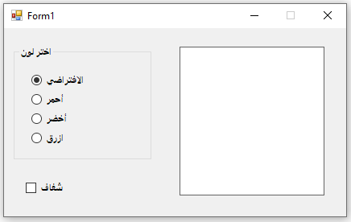
مثال استخدام صندوق الاختيار وزر الراديو
الهدف من البرنامج هو تغيير لو المربع عند اختيار اللون المطلوب
أيضا يتم تحويل لون المربع إلى شفاف إذا تم الضغط على زر صندوق الاختيار "شفاف".
لاحظ وجود لو افتراضي "الابيض" وعندما يتم تغيير حالة صندوق الاختيار يتم بالتبعية رجوع اللون إلى ذلك اللون الافتراضي.

Slide 14
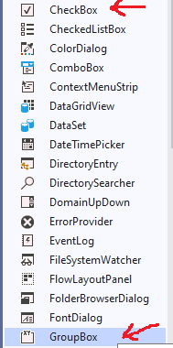
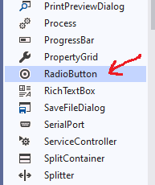
مثال استخدام صندوق الاختيار وزر الراديو
افتح مشروع جديد من نوع CppCLR_Windows Project
غير خاصية MaximizeBox للنموذج إلى false بحيث يظل حجم النموذج ثابت.
أضف صندوق التجميع groupbox وغير النص إلى "اختر لون"
ضع اربعة ازرار راديو RadioButton بداخل صندوق التجميع وغيرهم إلى الاتي
الاول غير النص إلى "افتراضي" والاسم إلى rdbDefault
الثاني غير النص إلى "أحمر" والاسم إلى rdbRed
الثالث غير النص إلى "اخضر" والاسم إلى rdbGreen
الرابع غير النص إلى "أزرق" والاسم إلى rdbBlue
أضف صندوق اختيار CheckBox وغير النص إلى "شفاف" والاسم إلى chkTrans

Slide 15
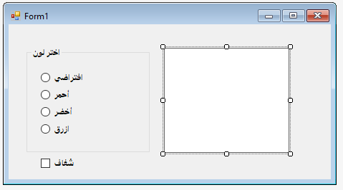
مثال استخدام صندوق الاختيار وزر الراديو
قم بإضافة عنوان label غير الخواص التالية له
خاصية الاسم اجعلها lblBox
خاصية لون الخلفية BackColor إلى اللون الأبيض.
غير شكل البرواز BorderStyle إلى FixedSingle
ازل النص الافتراضي Text واجعل العنوان فارغا من الكتابة.
خاصية التحجيم الافتراضي AutoSize واجعلها False
قم بتغيير حجم label باستخدام الفأرة من على النموذج بالحجم المناسب.
قم باختيار أول زر راديو "افتراضي" ثم اختر من الأحداث الحدث "نقر" Click وانقر نقرا مزدوجا عليه يفتح لك محرر الأكواد، اكتب السطر التالي
private: System::Void rdbDefault_Click(System::Object^ sender, System::EventArgs^ e) {
lblBox->BackColor = Color::White;
}

Slide 16
مثال استخدام صندوق الاختيار وزر الراديو
قم باختيار زر الراديو المسمى "أحمر" واختر حدث النقر Click واضغط مرتين عليه واكتب
lblBox->BackColor = Color::Red;
قم باختيار زر الراديو المسمى “أخضر" واختر حدث النقر Click واضغط مرتين عليه واكتب
lblBox->BackColor = Color::Green;
قم باختيار زر الراديو المسمى "أزرق" واختر حدث النقر Click واضغط مرتين عليه واكتب
lblBox->BackColor = Color::Blue;
انقر نقرا مزدوجا على زر "شفاف" يفتح لك مباشرة محرر الأكواد، اكتب الآتي
if (chkTrans->Checked)
{
lblBox->BackColor = Color::Transparent;
rdbDefault->Checked = false;
rdbBlue->Checked = false;
rdbRed->Checked = false;
rdbGreen->Checked = false;
}
else
{
rdbDefault->Checked = true;
lblBox->BackColor = Color::White;
}

Slide 17
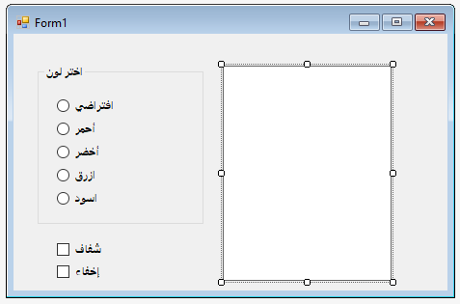
تمرين
قم بإضافة زر راديو جديد لاختيار اللون ال "أسود" وقم ببرمجته، عدل باقي البرنامج ليناسب ذلك
قم بإضافة صندوق اختيار باسم "اخفاء" ليخفي الصندوق الأبيض عند النقر على "اخفاء". ويظهر الصندوق الابيض مرة أخرى عند إزالة الاختيار من "إخفاء"
غير باقي تسلسل البرنامج بحيث يناسب هذه التغييرات الجديدة.

Slide 18
خصائص شريط القوائم وشريط الأدوات

Slide 19
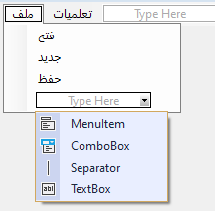
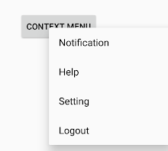
ضبط خصائص شريط القوائم
يوجد نوعان من القوائم،
شريط القوائم MenuStrip والتي توجد بأعلى النموذج في الغالب، مثل ، ملف – جديد – خروج ،
يمكن بناء هذه القائمة بإدراج أداة MenuStrip من صندوق الأدوات. وبالنقر على كل عنصر فيها اعلى النموذج يمكن بناءها بكل سلاسة. لاحظ ان العنصر ممكن ان يكون نص مثل كلمة "ملف" او فاصل “|” وذلك لتجميع العناصر المتشابهة.
قائمة السياق ContextMenu وتظهر عندما يضغط المستخدم بزر الفأرة الأيمن على مكان ما، أو على أداة من الأدوات بحيث تكون هذه الأداة بمثابة "الأب" لتلك القائمة المنسدلة.
يمكن ادراج قائمة السياق من صندوق الأدوات، اختر contextMenuStrip

Slide 20
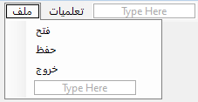
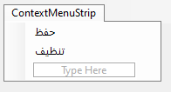
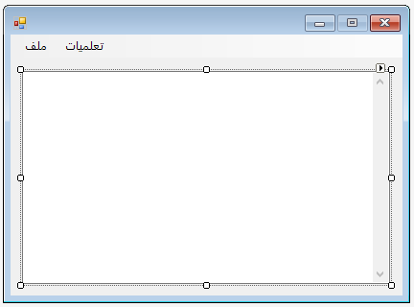
مثال استخدام اشرطة القوائم
قم بإضافة شريط قوائم اعلى النموذج بالبيانات ، ملف –فتح ، حفظ ، خروج والجزء الثاني عبارة عن تعليمات – مساعدة ، عن البرنامج.
قم بإضافة قائمة سياق وغير خصائصها لتتكون من ، حفظ وتنظيف
قم بإضافة مربع نصي ، وغير الخصائص التالية له
غير خاصية متعدد الأسطر multiline إلى true
غير خاصية scrollbars إلى both ليظهر كلا اعمدة التزلج.
غير خاصية ContextMenuStrip واختر قائمة السياق الوحيدة وهي contextMenustrip1
غير خاصية الاسم إلى txtBox

Slide 21
مثال استخدام اشرطة القوائم
قم بإضافة الكود التالي لعنصر القائمة "فتح" ، بعد النقر المزدوج عليه يظهر شاشة الأكواد
OpenFileDialog^ openFileDialog1 = gcnew OpenFileDialog;
openFileDialog1->Filter = "txt files (*.txt)|*.txt";
openFileDialog1->RestoreDirectory = true;
if (openFileDialog1->ShowDialog() == System::Windows::Forms::DialogResult::OK)
{
txtBox->Text=System::IO::File::ReadAllText(openFileDialog1->FileName);
}

Slide 22
مثال استخدام اشرطة القوائم
قم بإضافة الكود التالي لعنصر القائمة “حفظ" ، بعد النقر المزدوج عليه يظهر شاشة الأكواد
SaveFileDialog^ saveFileDialog1 = gcnew SaveFileDialog;
saveFileDialog1->Filter = "txt files (*.txt)|*.txt";
saveFileDialog1->RestoreDirectory = true;
if (saveFileDialog1->ShowDialog() == System::Windows::Forms::DialogResult::OK)
{
System::IO::File::WriteAllText(saveFileDialog1->FileName, txtBox->Text);
}

Slide 23
مثال استخدام اشرطة القوائم
اضغط على عنصر "خروج" من شريط القوائم ليفتح محرر الاكواد واكتب الكود التالي
Application::Exit();
اضغط على عنصر “تنظيف" من القائمة المنسدلة يفتح محرر الاكواد ، اكتب الكود التالي
txtBox->Text = String::Empty;
بالنسبة لزر حفظ الموجود بالقائمة المنسدلة فإننا سنستخدم نفس الحدث المرتبط بالعنصر "حفظ" بالقائمة الرئيسية. وذلك باستخدام نفس الوظيفة الخاصة به.
button2_Click( sender, e);
وهذه فائدة هامة من فوائد الوظائف، وهي عدم تكرار كتابة الأكواد مرة أخرى ، سنتعرف عليها في الفصول القادمة إن شاء الله.

Slide 24
ضبط خصائص شريط الأدوات
يوجد نوعان

Slide 25
مثال على استخدام شريط الأدوات
قم

Slide 26
Thank You

